Slide 1



S-CHEMI
관리자 페이지
ID
PW
로그인 성공 시 재고현황으로 이동
로그인 실패 시
로그인 실패 팝업 띄움.
올바른 ID와 PW를 입력해주세요.

Slide 2
S-CHEMI
재고현황
재고관리
문의게시판
로그아웃
재고현황
2
검색버튼 클릭 시 해당하는
목록만 출력됨.
이름, 창고 위치 중 선택하여 검색 가능
순번 | CAS번호 | 이름 | 입고량 | 출고량 | 재고량 | 창고위치 | 비고
1 | 71-48-7 | 아세트알데히드 | 57 | 10 | 57 | 1
2 | 135-19-3 | 2-나프톨 | 63 | 0 | 63 | 1
3 | 92-52-4 | 바이페닐 | 201 | 35 | 201 | 2
4 | 10605-21-7 | 카벤다짐 | 21 | 60 | 21 | 3
5 | 7664-93-9 | 황산 | 0 | 40 | 0 | 5
6 | 83-26-1 | 핀돈 | 300 | 22 | 300 | 1
7 | 1336-36-3 | 피시비 | 23 | 0 | 23 | 2
8 | 556-52-5 | 글리시돌 | 0 | 500 | 0 | 1
9 | 13862-16-3 | 트리실일아민 | 16 | 5 | 16 | 1
3
스크롤을 내려서
아래 항목 확인 가능
<재고현황페이지>

Slide 3
S-CHEMI
재고현황
재고관리
문의게시판
로그아웃
재고관리
YY-MM-DD
입고 날짜순
순번 | 등록번호 | CAS번호 | 이름 | 입고 날짜 | 출고날짜 | 창고 위치 | 비고
1 | 2108-00001 | 71-48-7 | 아세트알데히드 | 2021-08-22 | 2023-02-11 | 1
2 | 2108-00002 | 71-48-7 | 아세트알데히드 | 2021-08-22 |  | 1
3 | 2108-00001 | 71-48-7 | 아세트알데히드 | 2025-06-30 | 2023-02-11 | 1
4 | 2301-00001 | 10605-21-7 | 카벤다짐 | 2023-01-01 | 2025-01-16 | 3
5 | 2302-00001 | 10605-21-7 | 카벤다짐 | 2023-02-11 |  | 3
6 | 2109-00001 | 83-26-1 | 핀돈 | 2021-09-08 | 2022-01-01 | 1
7 | 2506-00002 | 1336-36-3 | 피시비 | 2025-06-30 |  | 2
8 | 2206-00001 | 1336-36-3 | 피시비 | 2022-06-22 | 2023-02-28 | 2
9 | 2208-00001 | 1336-36-3 | 피시비 | 2022-08-09 |  | 2
1
QR 생성 시 QR생성날짜 4자리-등록순서5자리로 제품 등록번호 생성
<재고관리>

Slide 4
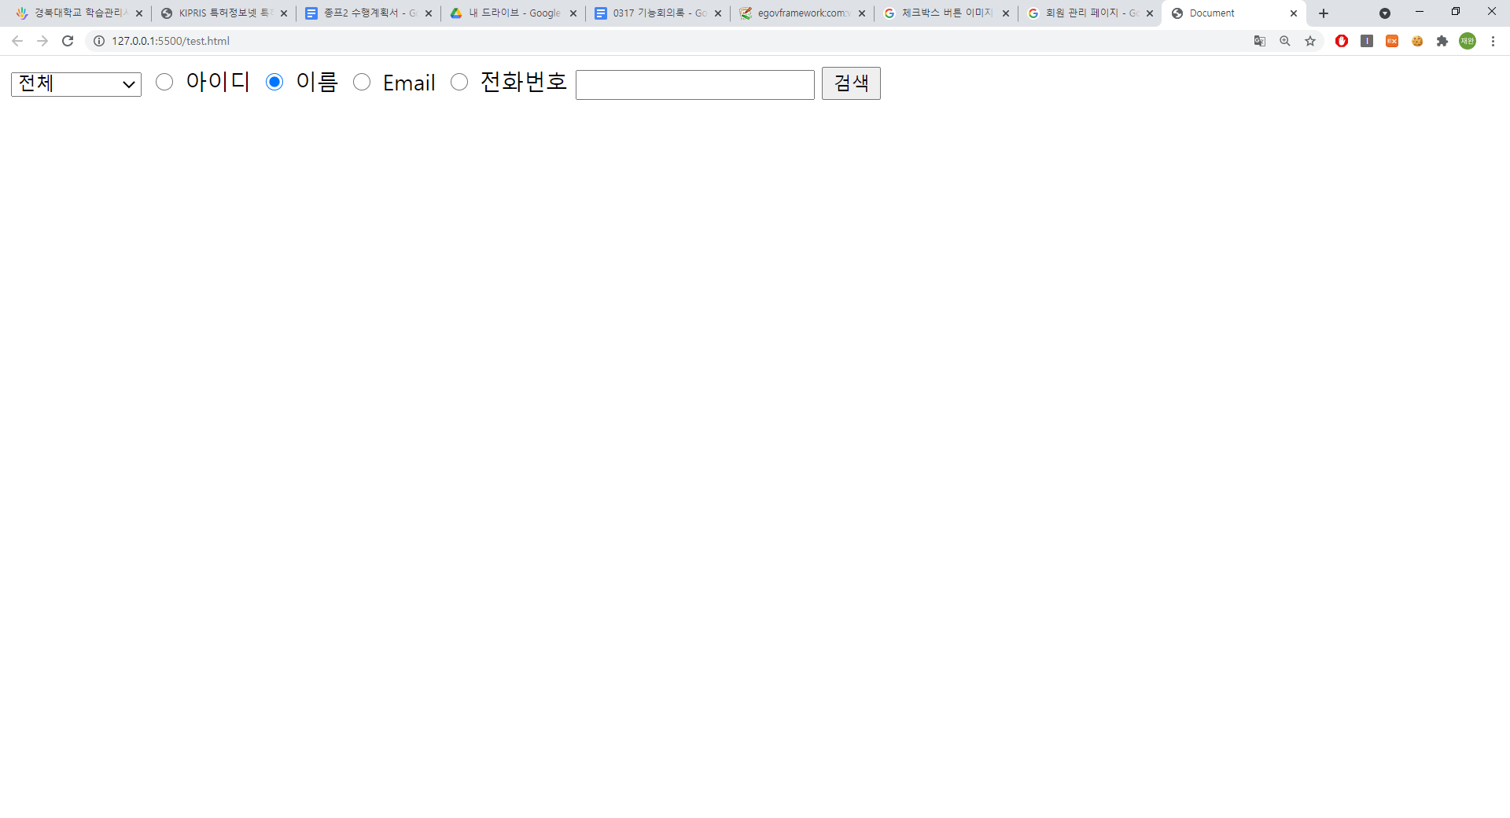




체크박스 선택 후 해당 항목을 승인, 삭제 할 수 있음.
S-CHEMI
재고현황
재고관리
문의게시판
로그아웃
회원관리
검색버튼 클릭 시
해당하는 목록만 출력됨.
 | 아이디 | 이름 | 전화번호 | 등록일 | 상태
 | hkdong | 홍길동 | 010-3456-2222 | 2020-04-18 | 미승인
 | kimFewater | 김철수 | 010-4651-1595 | 2019-04-17 | 미승인
 | Yhkim | 김영희 | 010-4444-3516 | 2019-04-17 | 회원
 | daas3 | 홍길순 | 010-9691-1111 | 2019-04-17 | 회원
 | asdvasb22 | 김민수 | 010-6878-2222 | 2019-04-16 | 탈퇴
 | Dsagw08 | 박재완 | 010-5615-9999 | 2019-04-16 | 회원
 | Qejwjr2 | 김아무개 | 010-5466-7777 | 2019-04-15 | 회원
 | Zjejtsggf77 | 박철수 | 010-1565-1224 | 2019-04-15 | 탈퇴
 | rhee43hhdi | 이민수 | 010-6166-1611 | 2019-04-08 | 회원
스크롤을 내려서
아래 항목 확인 가능

Slide 5
S-CHEMI
재고현황
재고관리
문의게시판
로그아웃
Default값은 미확인 상태로 두고 라디오버튼을 이용해서 확인완료 / 미확인 선택 가능
문의게시판
미확인
확인완료
확인
삭제
 | 아이디 | 전화번호 | 문의내용 | 등록일 | 상태
 | hkdong | 010-3456-2222 | QR코드가 안 찍혀요. | 2020-04-18 | 미확인
 | kimFewater | 010-4651-1595 | 탈퇴신청 합니다. | 2019-04-17 | 미확인
 | Yhkim | 010-4444-3516 | 비밀번호 수정이 불가능합니다. | 2019-04-17 | 미확인
 | daas3 | 010-9691-1111 | QR코드 인식이 잘 안 됩니다. | 2019-04-17 | 확인완료
문의내용의 길이에 따라 칸 크기 결정

Slide 6
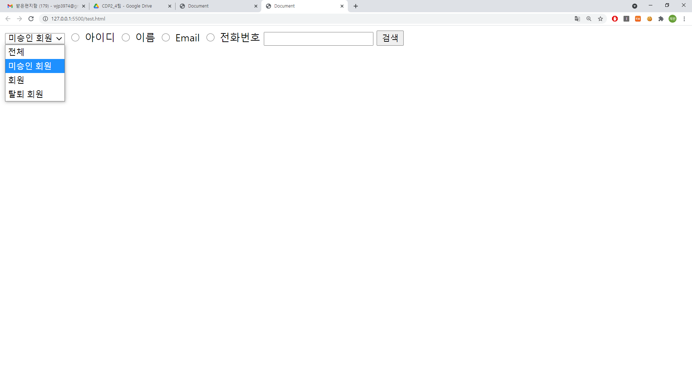
S-CHEMI
재고현황
재고관리
문의게시판
로그아웃
회원관리
 | 아이디 | 이름 | 전화번호 | 등록일 | 상태
 | hkdong | 홍길동 | 010-3456-2222 | 2020-04-18 | 미승인
 | kimFewater | 김철수 | 010-4651-1595 | 2019-04-17 | 미승인
선택하여 미승인 회원/회원/탈퇴 회원에 대한 결과만 볼 수 있음.
수정하고자 하는 회원의 아이디를 클릭 시 상세정보 페이지로 넘어감

Slide 7



S-CHEMI
재고현황
재고관리
문의게시판
로그아웃
상세정보 확인/수정
아이디
이름
비밀번호
전화번호
상태
sam0909
홍길동
hkhkdong1
010
3456
2222
상세정보 수정 후 수정 버튼을 통해 수정한 내용을 저장
취소 버튼을 누르면 다시 회원관리 페이지로 돌아감

Slide 8
S-CHEMI
개발자 페이지
ID
PW
로그인 성공 시 업체관리 페이지로 이동
로그인 실패 시
로그인 실패 팝업 띄움.
올바른 ID와 PW를 입력해주세요.

Slide 9
S-CHEMI
업체관리
등록
삭제
 | 업체 이름 | 업체 고유번호 | 관리자 아이디 | 관리자 비밀번호 | 주소 | 비고
 | 삼성 | 3A6F | sam06 | !sam* | 서울 중구
 | LG | 451D | lg02 | !lg* | 서울 강남
 | 롯데 | 4SD6 | lot08 | !lot** | 인천
 | 현대 | 7VSD | hyun11 | hyun10@ | 서울 강북
 | SK | WR6S | sk00 | sk!!# | 인천

Slide 10


S-CHEMI
업체등록
업체 이름
업체 고유번호
관리자 아이디
관리자 비밀번호
주소
비고
34op

